Slide 1
Aiutami a scegliere. l’orientamento nella relazione educativa
Seconda parte

Slide 2
Costrutti e modelli di orientamento
Orientamento come informazione
Orientamento come diagnosi attitudinale
Orientamento come counselling
Orientamento come formazione

Slide 3
Orientamento come informazione
Modello centrato sull’oggetto (l’informazione)
privilegia processi di adattamento degli individui alle realtà socio-culturali ed economiche
SUL VERSANTE DELLE PRATICHE: attività informative finalizzate a offrire un quadro generale sulle opportunità formative e lavorative e, di conseguenza, a indirizzare le scelte in funzione di processi di matching tra individuo e ambiente, tra domanda e offerta

Slide 4
Orientamento come diagnosi attitudinale
Modello che descrive la scelta come espressione degli aspetti di personalità dell’individuo
ripone l’attenzione sulla corrispondenza tra aspetti di personalità/attitudini e il mondo del lavoro e, quindi, sulla prevedibilità di successo delle caratteristiche psicologiche di un individuo in uno specifico ambito di azione professionale
SUL VERSANTE DELLE PRATICHE: uso di strumenti diagnostici finalizzati a mettere in connessione le inclinazioni personali dei soggetti con specifici indirizzi formativi e disciplinari

Slide 5
Orientamento come counselling
Modello centrato sulla costruzione del progetto di vita attraverso l’attività di counselling
Sollecitare il soggetto al cambiamento e a una progettualità in divenire rappresenta la direzione che il counselling orientativo privilegia nel suo intervento (il tratto distintivo è la dimensione relazionale)
SUL VERSANTE DELLE PRATICHE: si configura come accompagnamento nell’acquisizione di un atteggiamento critico-riflessivo rivolto su di sé e inteso come dimensione educativa permanente (Cunti, Priore e Bellantonio, 2015).
Es. di consulenza in ambito pedagogico: Bilancio di competenze

Slide 6
Orientamento come formazione
Modello incentrato sulla costruzione della conoscenza intesa come processo di assunzione di una forma identitaria
fonda le sue radici nel valore che le esperienze di formazione assumono nella progettazione esistenziale (prospettiva di orientamento diacronico-formativo e lifelong)
SUL VERSANTE DELLE PRATICHE: costruzione di pratiche educative da realizzare all’interno dei contesti della formazione formale in maniera coerente e integrata con le dimensioni didattiche; “lo scopo dell’orientamento attiene al creare contesti, relazioni e organizzazioni in grado di stimolare e far crescere istanze, desideri e strategie, oltre che capacità, per orientarsi e per delineare percorsi di sviluppo del proprio pensare, sentire e agire” (Cunti, 2018b, p. 449).

Slide 7
Orientamento come formazione
intendere l’orientamento come formazione equivale alla sfida, attiva per tutti i livelli di istruzione e di formazione, di consentire a ciascuno di acquisire gli strumenti culturali necessari per “riuscire a cavarsela nel mondo, sia nella scuola che dopo la scuola” Bruner (2002, p. 52)
Strumenti e pratiche trasformative
Narrare il cambiamento e riflettere attraverso il tempo
(strumento: la linea del tempo)
CAMBIAMENTO come pratica dell’identità
Linguaggio metaforico e immagini del futuro (strumento: la metafora)

Slide 8
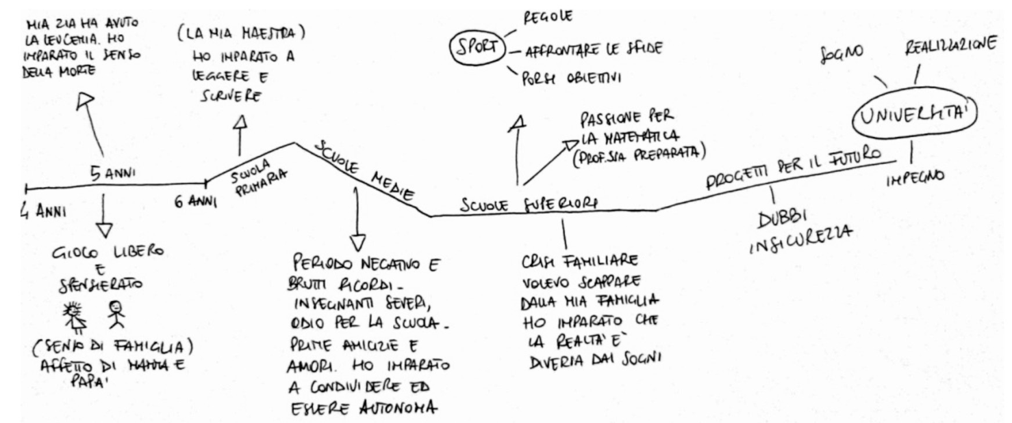
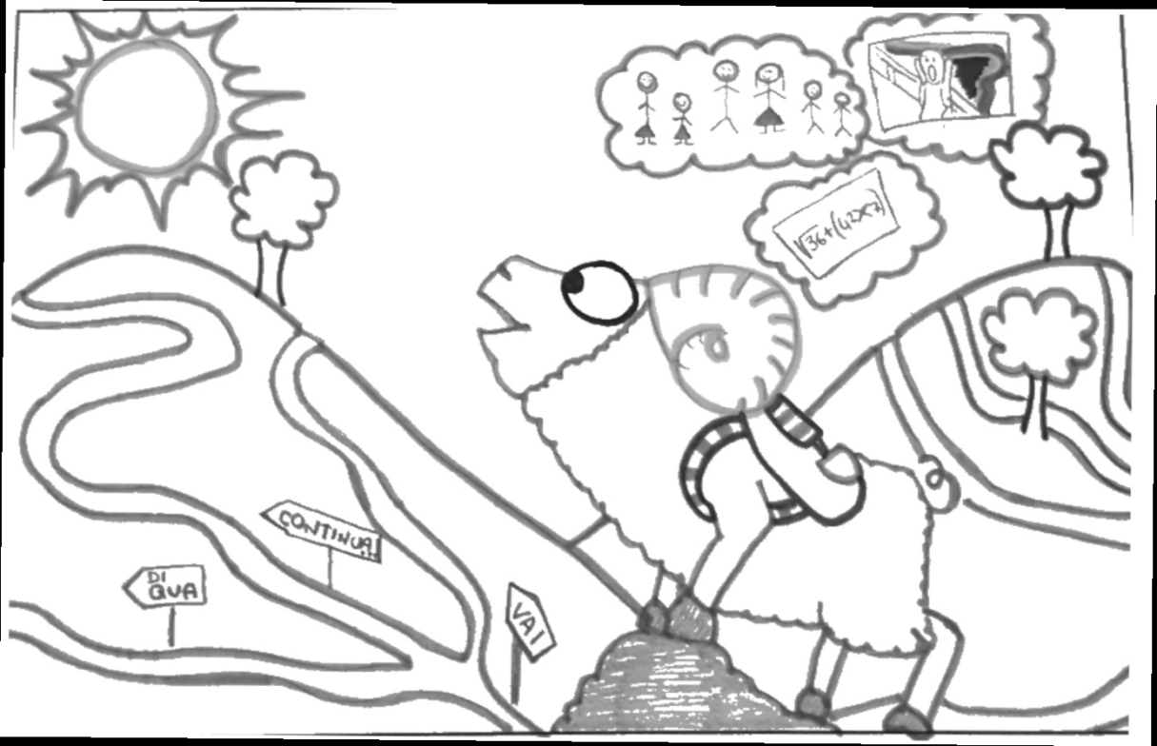
Esempio di linea del tempo realizzata da uno studente della secondaria di II grado
Esempio di metafora del futuro

